Slide 1
20个管理模型
MANAGEMENT
管理对策类 | 掌握人性类 | 了解业务类 | 人才培养类

Slide 2
管理对策类 | 掌握人性类 | 了解业务类 | 人才培养类
SWOT分析 | 马斯洛需求层次 理论 | BLM模型 | GAPS模型
狩猎模型 | 帕累托法则 | WBS模型 | 柯氏四级评估
八何分析法 | HCD模型 | BSC模型 | 戴明循环
STAR法则 | MECE法则 | GROW模型 | ADDIE模型
时间四象限法 | 六盒模型 | SMART原则 | KPI法则
目录
2 0 个价值千金的 管理工具

Slide 3
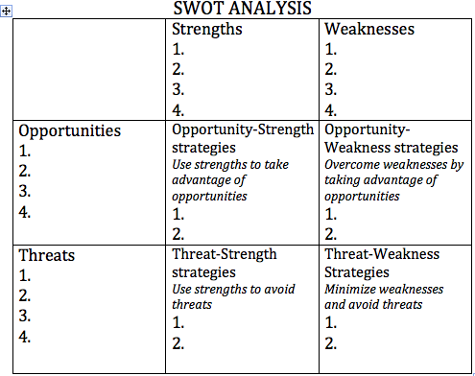
SWOT分析法
优势
劣势
基于内外部竞争环境和竞争条件下的态势分析，把 各种因素相互匹配起来加以分析，从中得出一系列 相应的结论，而结论通常带有一定的决策性。
机会
常见使用场景：
1、艰难抉择瞬间；
2、竞争对手分析；
3、目标人才筛选；
......
威胁

Slide 4
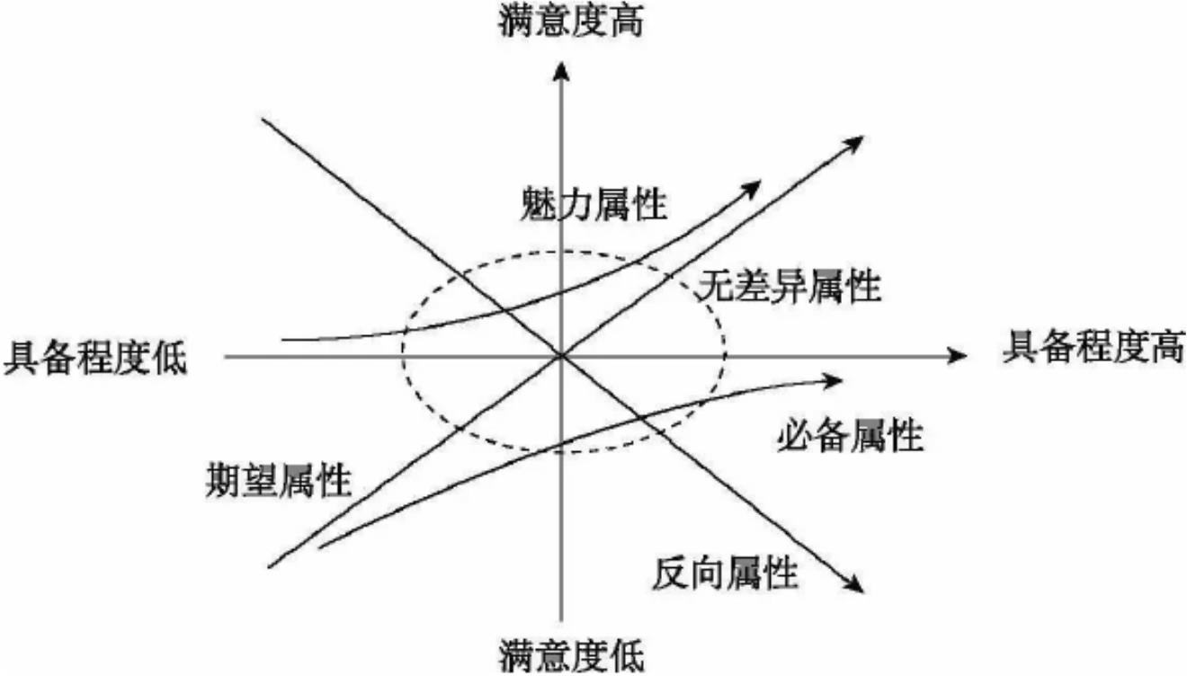
狩猎模型
狩猎模型（KANO Model）定义了三个层次的顾客需 求:基本型需求、期望型需求和魅力型需求。这三 种需求根据绩效指标分类就是基本因素、绩效因素 和激励因素。
常见使用场景：
1、需求调研；
2、工作、产品、自我优化；
3、职业生涯规划；
... ...
例如：
从事事务性工作的HR如果只提供“基本需求”服务，可能不会让用户满意， 一旦失败，会让用户更不满意。因此，一是要保障事务性工作的维护和支持， 不至于削弱已有的用户满意度，同时，也向HR提出了更多地要求：例如要对 环境变化足够敏感，更多元化的判断能力等。更多地满足“期望型需求”和 “魅力型需求”。

Slide 5
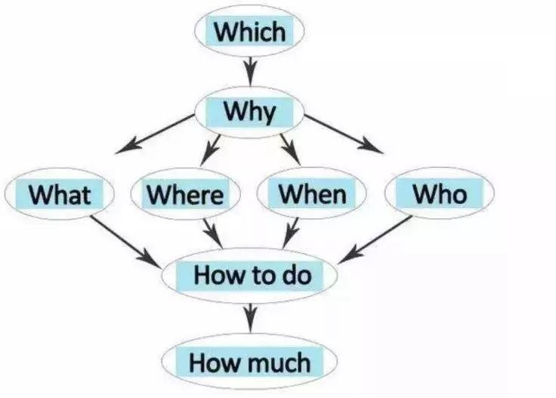
八何分析法
八何分析法又称为6W2H模型。
不仅能帮管理者理清思路，帮助决策，还是一种创 造型工具，给你一个全面的指引，在日常工作生活
和学习中有着十分广泛的应用，哪怕是要找到失恋 的原因。
例如“做一个电话留言备忘”
1、WHO：来电人的姓名（先生/女士）
2、WHICH：找何人
3、WHEN：何时来电及约定时间
4、WHERE：何处来电及约定地点/场所
5、WHAT：何时来电及提到内容
6、WHY：何故来电及提到因由
7、HOW TO DO：如何做及方法、要求
8、HOW MUCH：做到什么程度、数量
常见使用场景：
1、汇报工作；
2、工作复盘；
3、自我分析；
... ...

Slide 6
STAR法则
STAR法则，是一种表述的方式，或者说，是一个清 晰、条理的模板。不管是什么，合理熟练运用此法 则，可以轻松表现出自己分析阐述问题的清晰性、 条理性和逻辑性，从而让听的人也更容易掌握表述 的重点。
常见使用场景：
1、关键沟通（如面试、辅导）；
2、目标达成；
3、制度设计；
... ...

Slide 7
时间四象限法
重要
重要不紧急
分解任务
制定计划
按部就班
重要紧急 立刻行动
高效管理者的时间管理并非是对时间这一资源进行 管理，而是对管理者自身进行管理，通过提高管理 者的时间使用效率，减少浪费，从而达到提高工作 效率的目标。
不紧急
紧急
不重要不紧急 取消或延期
不重要紧急
督导或授权 他人分担
常见使用场景：
1、时间管理；
2、进度安排；
3、人生抉择；
... ...
不重要

Slide 8
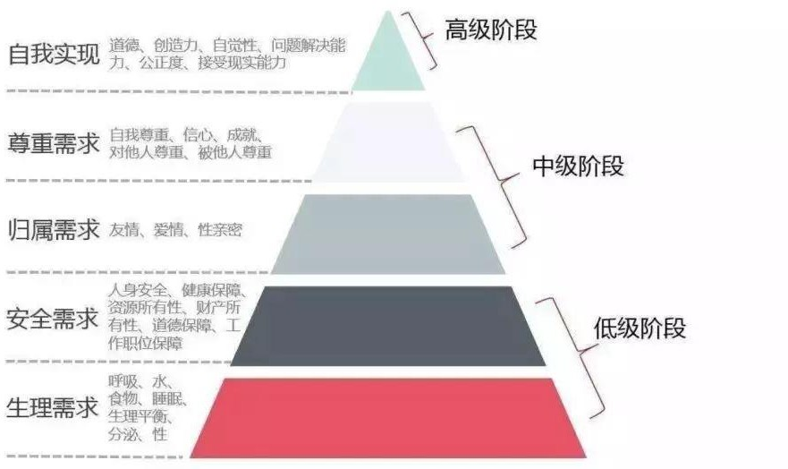
马斯洛需求层次理论
通常情况下，人总是过度自信，低估了别人 在马斯洛金字塔上的位置，这种偏见，经常 影响我们的判断力，需要辩证地学习和使用。
常见使用场景：
1、大众需求分析；
2、产品需求分析；
3、个体需求分析；
... ...

Slide 9
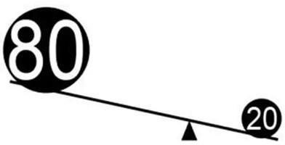
帕累托法则
帕累托法则有个特别通俗的叫法：二八原则。 它最大的用处在于：让我们从往更深层去探索， 找出那些关键的20，以达到80的好处。
常见使用场景：
1、优秀员工培养；
2、时间利用安排；
3、管理本质理解；
... ...

Slide 10
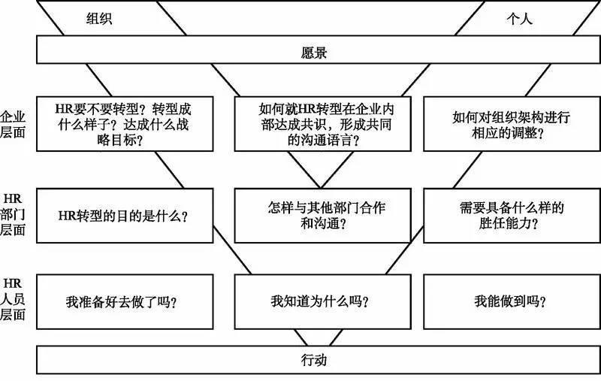
HCD模型
HCD模型的重点是展示如何把一个想法变成具体的行动。 模型中最顶层是愿景，最下端是行动。
有了这个工具，以后再也不怕分解目标了。
常见使用场景：
公司层面：思考企业的使命、架构、价值观等；
部门层面：思考部门目标、胜任力、行事原则等；
个人层面：思考个人目标、个人能力、个人意愿等。

Slide 11
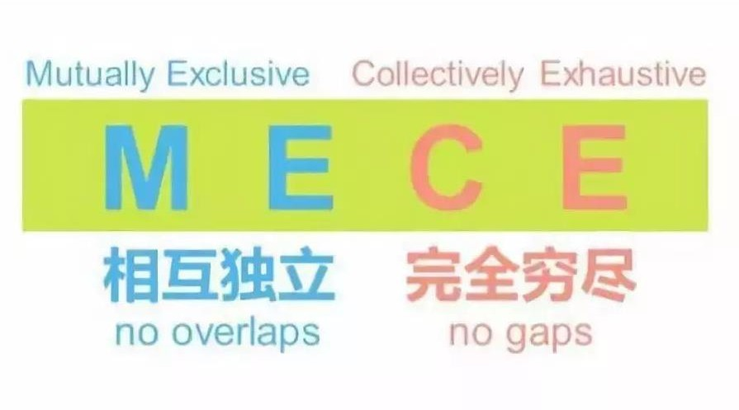
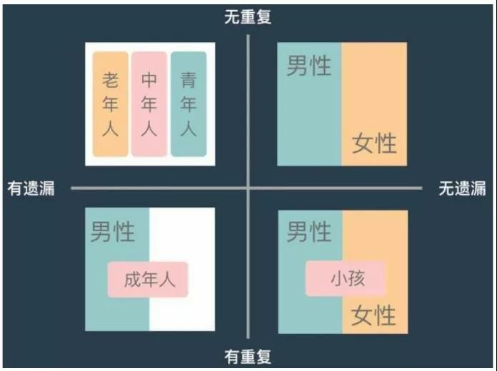
MECE模型
MECE分析法是麦肯锡思维过程的一条基本准则。 MECE把一个工作项目分解为若干个更细的工作任务的 方法。它主要有两条原则：完整性（无遗漏）、独立 性（无重复）。
lir如何把“人”做MECE分析分类”
常见使用场景：
1、做出关键决策；
2、分析工作任务；
3、管理工具整理；
... ...

Slide 12
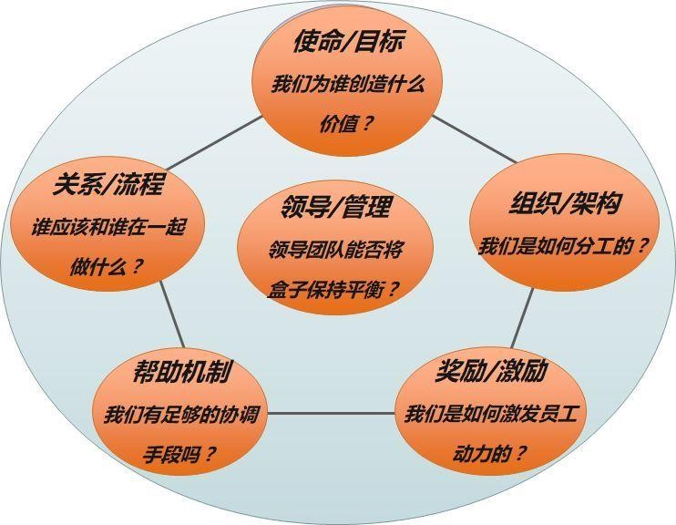
六盒模型
六盒模型是一种简单而实用的组织诊断工具， 可以帮助企业盘点现状、展望未来，搭建起 现实与未来的桥梁。通俗的说，六盒模型就 是一个组织的星盘。
常见使用场景：
1、新团队摸底
2、组织中调频
3、组织架构调整
... ...

Slide 13
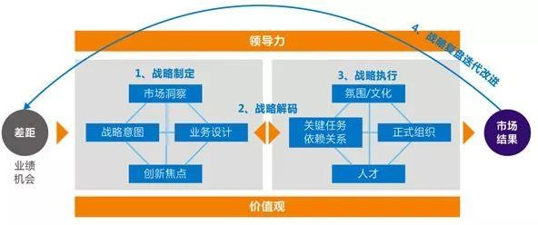
BLM（Business Leadership Model）即业务领先模型，是一套非常完 整的战略规划方法论，从差距分析到顶层设计，再到执行落地，是一 套可循环的战略规划工具。
BLM模型
常见使用场景：制定目标 / 业务分解 / 编制确定 ... ...

Slide 14
WBS模型
WBS（Work Breakdown Structure）即工作分解 结构，指把一个项目或工作，按一定的原则分解 成任务，任务再分解成一项项工作，再把一项项 工作分配到每个人的日常活动中，直到分解不下 去为止。这是工作分解最重要的内容之一。
常见使用场景：
1、业务目标分解；
2、业务流程梳理；
3、业绩目标核算；
... ...
WBS分解是由三个关键元素构成的名词：
工作（work）——可以产生有形结果的工作任务；
分解（breakdown）——是一种逐步细分和分类的层级结构； 结构（structure）——按照一定的模式组织各部分。
如何进行WBS分解：

Slide 15
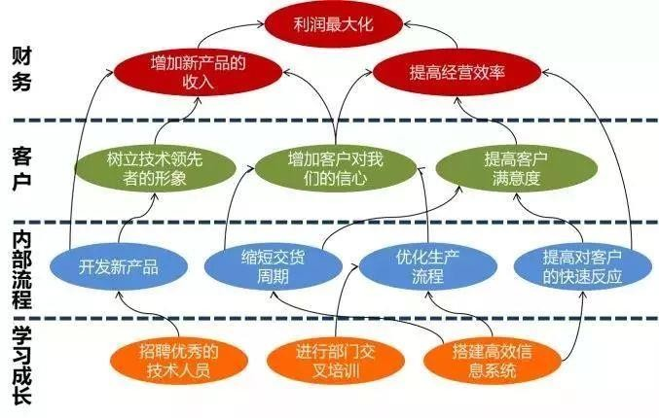
BSC模型
BSC即平衡计分卡（Balanced Score Card）， 是常见的绩效考核方式之一，是从财务、客 户、内部运营、学习与成长四个角度，将组 织的战略落实为可操作的衡量指标和目标值 的一种新型绩效管理体系。
常见使用场景：
1、绩效管理；
2、能力评估；
3、管理各类疑难杂症；
... ...

Slide 16
GROW模型
许多沟通都变成了单方面的服从和命令，没有达到预期的 效果。而我们希望通过1对1的沟通，可以更多挖掘员工对 于目前工作的思考，找到解决办法，同时清楚可以获取哪 些职场，明确对于工作的责任感的过程。
常见使用场景：
1、教练技术；
2、绩效约谈；
3、晋升指导；... ...
在1对1沟通的方式中，有一个可供参考的模型，叫做GROW， 这是指导管理者完成一个有效沟通的方法。

Slide 17
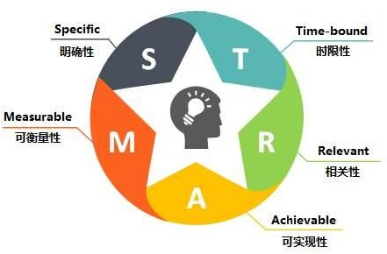
SMART原则
SMART原则也叫目标管理原则。
制定目标看似一件简单的事情，每个人都有 过制定目标的经历，但是如果上升到技术的 层面，管理者必须学习并掌握SMART原则。

Slide 18
GAPS模型源于美国变革合作伙伴公司Robinson，旨在帮助企业培训部 门对业务需求进行深入分析，通过诊断找出绩效问题，据此设计培训 项目，确保学习活动与业务绩效提升相匹配。
GAPS模型
常见使用场景：人才盘点 / 员工绩效提升 / 人才梯队建设 ... ...

Slide 19
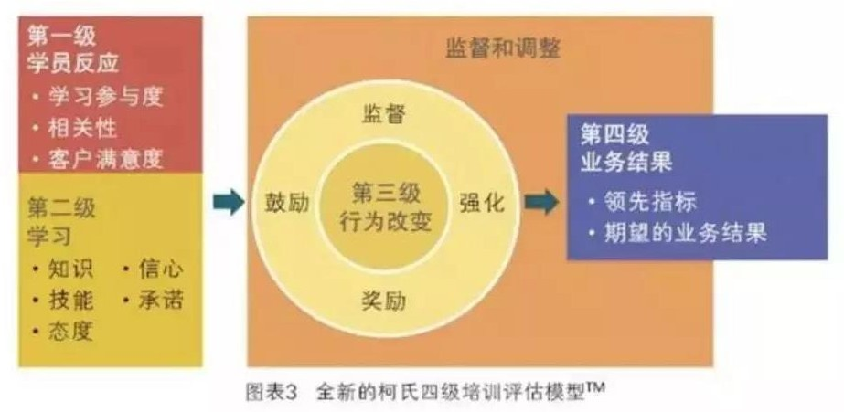
柯氏四级评估模型
常见使用场景：
1、人才培养；
2、培训评估；
3、培训结果应用；... ...
在开展培训评估工作的过程中，培训 管理者往往会遭遇普遍的痛点，比如 不好衡量培训效果，没有找到可行的 方法;很难证明绩效的改善是培训的 功劳，也就是说很难将培训的效果剥 离出来;老板不给钱，还希望培训有 亮点，且能让利益各方认同等等。其 实，这些痛点基本上都可以从柯氏四 级评估的方法中找到一些启发...

Slide 20
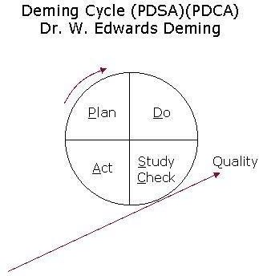
戴明循环
德鲁克曾经说过：任何的优秀都要尽力争取， 当你赢得了一个优秀，优秀的底蕴就会融入 进来，会鞭策你赢得更多优秀，最终让你变 得卓越。PDCA就是让你变得卓越的最好工具。
常见使用场景：
1、工作部署；
2、活动组织；
3、任务推进；
... ...

Slide 21
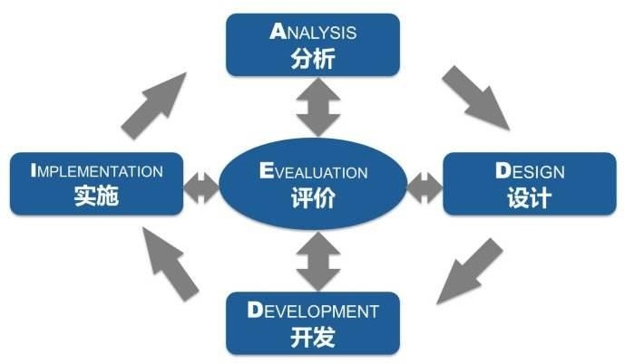
ADDIE模型
ADDIE模型主要应用于培训课程的开发阶段， 为确定培训需求、设计和开发培训项目，实 施和评估培训效果提供了一种系统化的指导 流程。
常见使用场景：
1、培训需求分析；
2、培训课程设计；
3、培训评估。
... ...

Slide 22
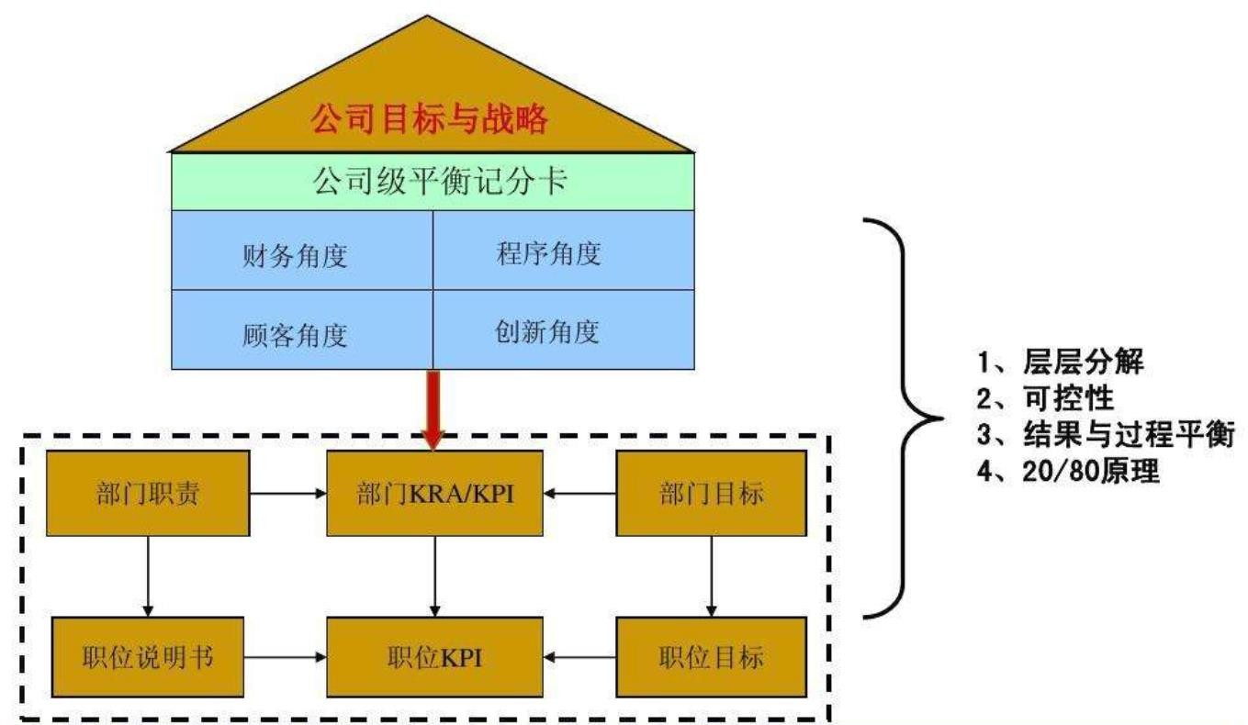
KPI 关键绩效指标
KPI体系建立之后，明确了每一位员工的业绩 衡量指标，同时也使员工明确自己的工作是 从哪些方面被衡量或评价的。

Slide 23
中基层管理者领导力素质模型

Slide 24
THANKS
关注果果圈公众号了解更多

